Slide 1
Automate Programabile
== Curs 3 ==
C3
Săptămâna 3 13 Octombrie 2025 11:00 –13:00
ionel.bostan@upit.ro
ionel.bostan@upb.ro

Slide 2
Agendă:
Transpunerea diagramelor de tranziție a stărilor (DTS) în limbaj Ladder folosind bobine fără memorie - (Continuare)
Expresia algebrică a ecuațiilor de stare în funcție de tipul elementului de memorie
Prelucrarea expresiilor algebrice pentru a facilita implementarea în Ladder
Exemple de utilizare
2) Transpunerea diagramelor de tranziție in limbaj Ladder folosind bobine cu memorie -
Expresia algebrică a ecuațiilor de stare în funcție de tipul elementului de memorie
Exemple de utilizare
3) Metode de introducere a stării de HALT în DTS date
4) Instrucțiuni de control

Slide 3
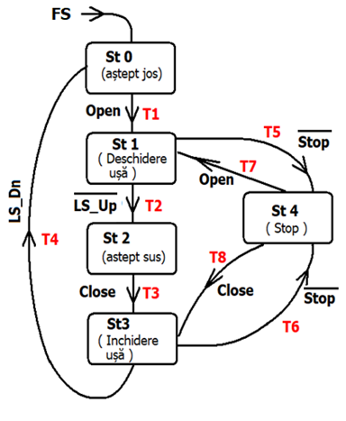
Ecuații de stare – aspecte specifice
Pentru stări trebuie reținute următoarele aspecte :
Pentru fiecare stare din diagrama de tranziție a stărilor (DTS), trebuie alocat câte un bit din memoria internă a PLC. Dacă o stare este activă, bitul asociat este trecut în unu iar dacă starea este inactivă bitul este trecut în zero logic.
Activarea unei stări se face numai atunci când una dintre tranzițiile de intrare în stare respectivă devine activă (altfel spus: dacă avem „o cerere de intrare în stare” ).
Dezactivare unei stări se face numai atunci când una dintre tranzițiile de ieșire din stare respectivă devine activă (altfel spus: dacă avem „o cerere de ieșire din stare” ).
De regulă, tranzițiile de intrare/ieșire sunt de tip impuls: aceasta înseamnă că durata activă a acestora este foarte scurtă, de ordinul milisecundelor (mai precis un ciclu scan).
O stare trebuie menținută activă de la apariția unei cereri de activare până la apariția unei cererii de dezactivare. Acest proces este adesea referit ca automenținerea stării.

Slide 4
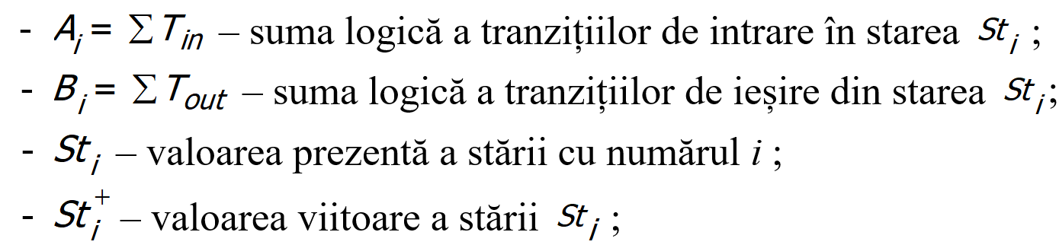
Ecuații de stare – aspecte specifice
Referitor la ecuațiile de stare, sunt de reținut următoarele aspecte :
Rolul ecuațiilor de stare este de face o permanentă reactualizare a valorilor logice ce sunt depuse în celulele de memorie asociate stărilor din DTS.
în ecuațiile de stare trebuie luate în calcul următoarele informații: valoarea curentă a stării, valoarea viitoare a stării, tranzițiile de intrare și tranzițiile de ieșire.
Forma concretă a ecuațiilor de stare este dependentă de :
tipul bobinelor folosite: bobine fără memorie sau bobine cu memorie;
de comportamentul celulei de memorie în cazul apariției de cereri simultane de intrare/ieșire:
cu set prioritar;
cu reset prioritar;
comenzi simultane de set/reset nu apar;
În cele urmează folosim următoarele notații:

Slide 5
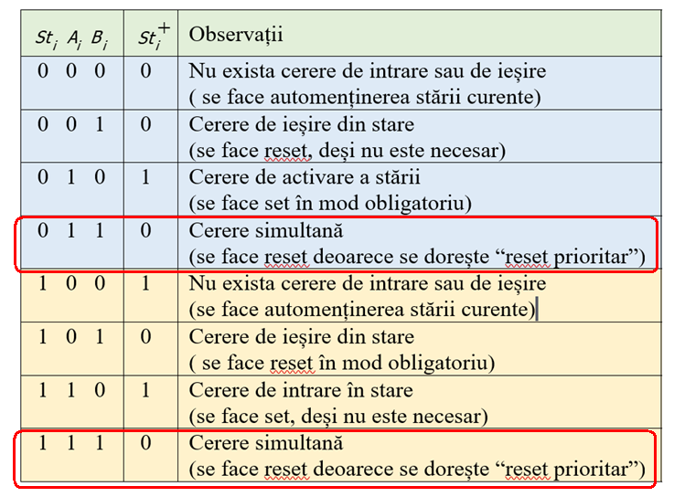
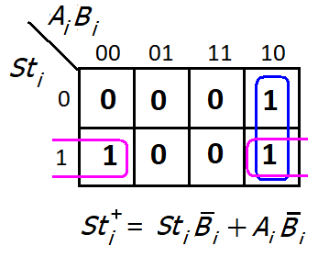

Expresia algebrică a ecuațiilor de stare în cazul lucrului cu bobine fără memorie
Cazul 1: Starea este memorată într-un element de memorie cu RESET prioritar
în cazul unei cereri simultane de intrare / ieșire din stare, este favorizată cererea de dezactivare a stării ;
Tabelul de adevăr și ecuația algebrică pentru acest element de memorie este prezentat mai jos:

Slide 6
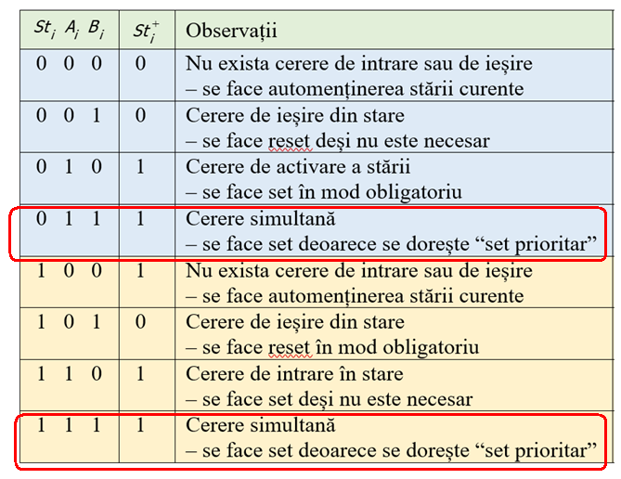
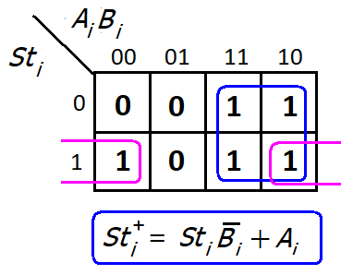
Expresia algebrică a ecuațiilor de stare în cazul lucrului cu bobine fără memorie
Cazul 2: Starea este memorată într-un element de memorie cu SET prioritar
în cazul unei cereri simultane de intrare / ieșire din stare, este favorizată cererea de activare a stării ;
Tabelul de adevăr și ecuația algebrică pentru acest element de memorie este prezentat mai jos:

Slide 7
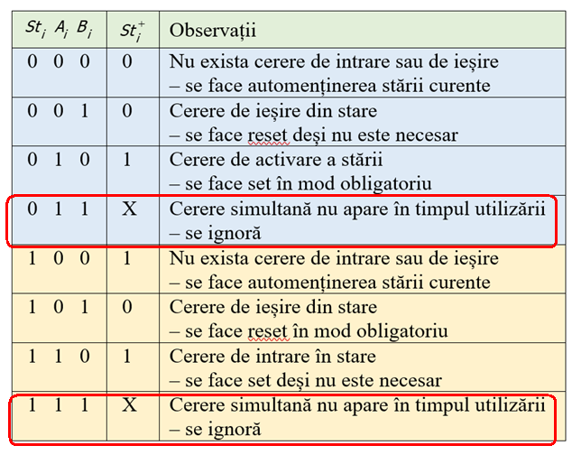
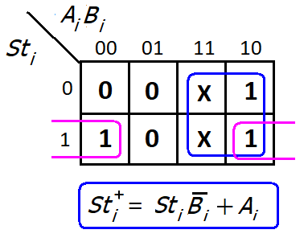
Expresia algebrică a ecuațiilor de stare în cazul lucrului cu bobine fără memorie
Cazul 3: Comenzi simultane de SET/RESET nu apar
în cazul unei cereri simultane de intrare / ieșire din stare, starea celulei de memorie nu se modifică;
Tabelul de adevăr și ecuația algebrică pentru acest element de memorie este prezentat mai jos:
Cele două valori don’t care se pot înlocui cu valoarea 1 și obținem tabelul valabil la elementul de memorie cu SET prioritar;

Slide 8
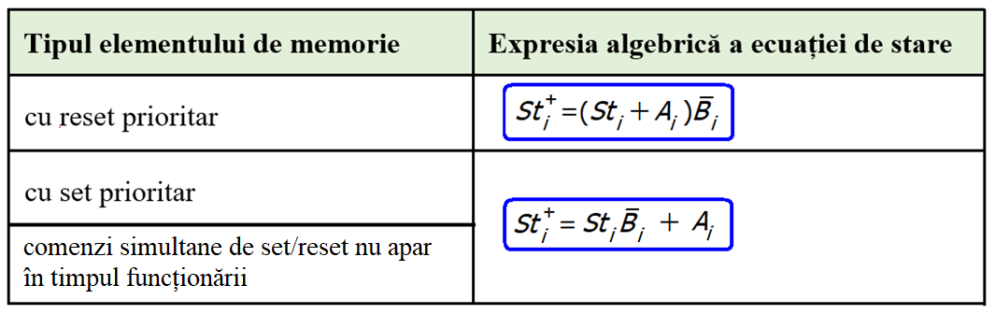
Expresia algebrică a ecuațiilor de stare în cazul lucrului cu bobine fără memorie
Concluzie:
De regulă, tranzițiile de intrare/ieșire sunt de tip impuls: aceasta înseamnă că durata activă a acestora este foarte scurtă, de ordinul milisecundelor (mai precis un ciclu scan).
Pentru modul nostru de a scrie ecuațiile tranzițiilor se poate vedea că elementul de memorie folosit pentru memorarea unei stări nu va primii niciodată o comandă simultană de activare/dezactivare ;
Din cele de mai sus tragem concluzia că, pentru orice stare, se poate folosi oricare din ecuațiile prezentate mai jos:

Slide 9
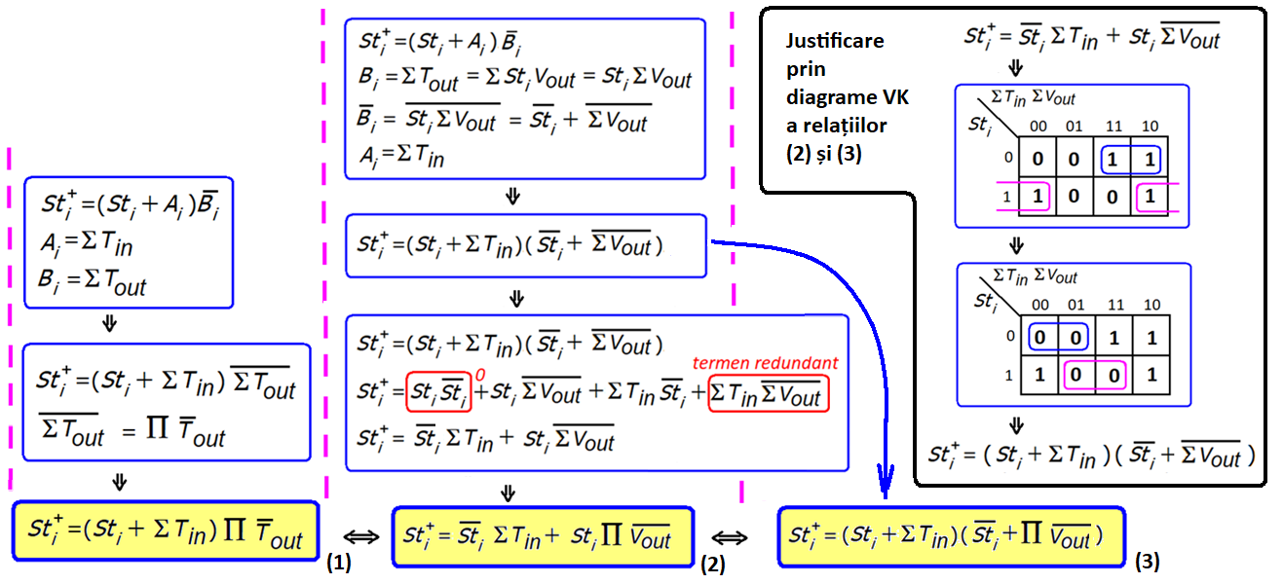
Prelucrarea ecuațiilor de stare pentru implementarea lor în limbaj Ladder, folosind bobine fără memorie
Cazul 1: Ecuația de stare cu RESET prioritar – există 3 posibilități de transpunere în limbaj Ladder

Slide 10
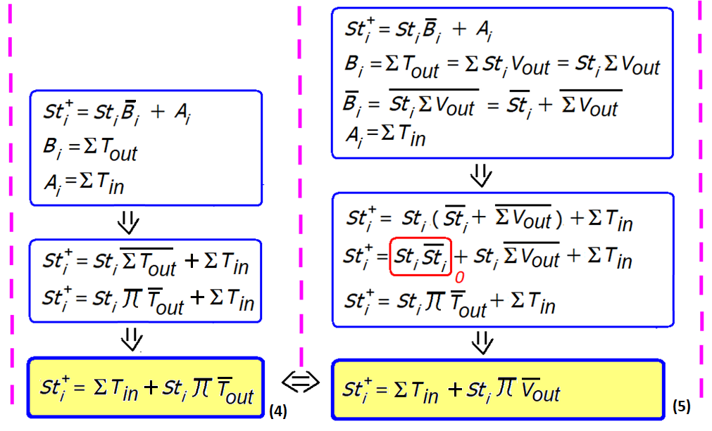
Prelucrarea ecuațiilor de stare pentru implementarea lor în limbaj Ladder, folosind bobine fără memorie
Cazul 2/3: Ecuația de stare cu (SET prioritar)/ (lipsa comenzilor simultane) – avem 2 posibilități de implementare

Slide 11
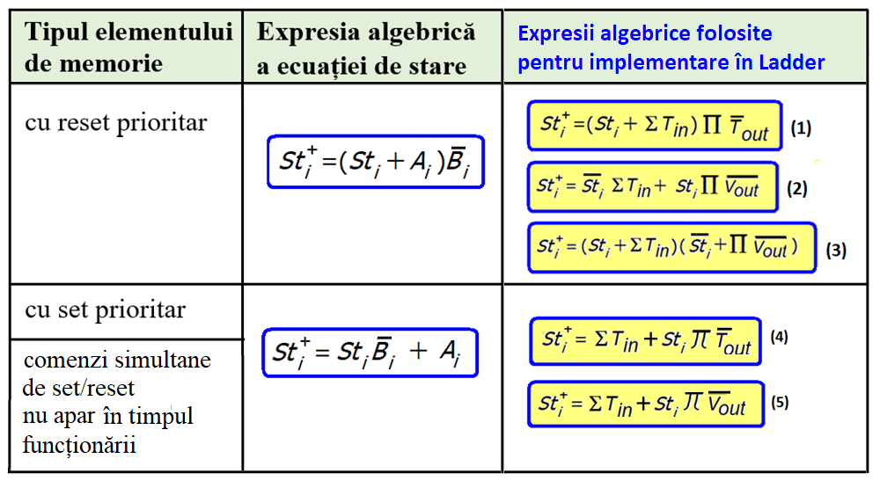

Slide 12
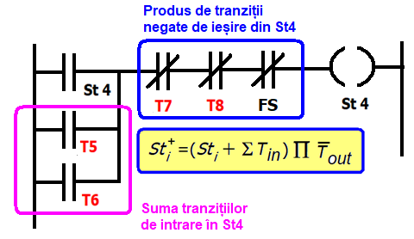
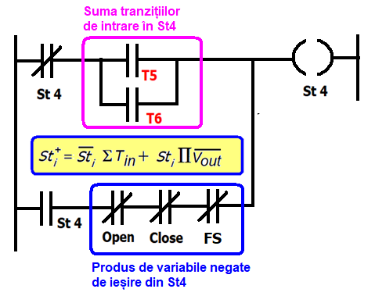
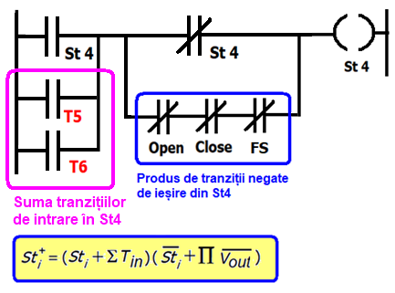
Implementarea în limbaj Ladder folosind bobine fără memorie
Cazul 1: Ecuația de stare cu RESET prioritar – Exemplu de transpunere în Ladder

Slide 13
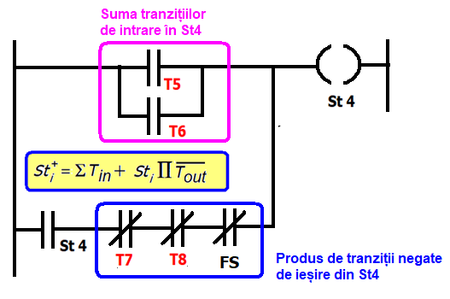
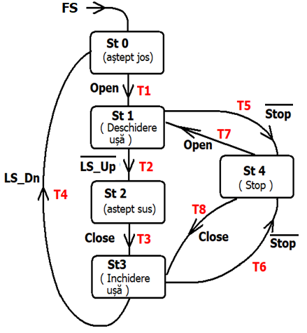
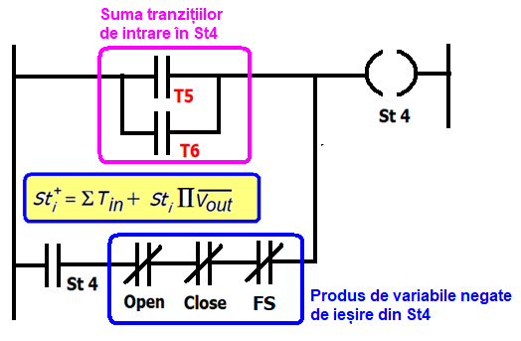
Modalități de implementare a ecuațiilor de stare în Ladder, folosind bobine fără memorie
Cazul 2 + Cazul 3: Ecuația de stare cu SET prioritar – Exemplu de transpunere în Ladder

Slide 14
Implementarea în limbaj Ladder folosind bobine fără memorie
Concluzii :
Pentru modul nostru de a scrie ecuațiile tranzițiilor se poate vedea că elementul de memorie folosit pentru memorarea unei stări nu va primii niciodată o comandă simultană de activare/dezactivare ;
Pentru fiecare stare din diagrama de tranziție a stărilor (DTS):
putem avea 5 implementări echivalente în limbaj Ladder;
Activarea stării se face numai și numai pe baza tranzițiilor de intrare în respectiva stare;
Dezactivarea stării se face ținând cont de relația de implementare folosită:
pentru relația (1) – folosim numai tranzițiile de ieșire din stare;
pentru relațiile (2) și (3) – folosim numai variabilele de ieșire din stare și nu avem voie să folosim tranzițiile de ieșire;
pentru relațiile (4) și (5) – folosim fie variabilele de ieșire fie tranzițiile de ieșire;
Pentru partea de inițializare a stărilor din DTS:
FS joacă rol de tranziție de intrare în starea de pornire (de regulă notată cu St0);
FS joacă rol de tranziție/variabilă de ieșire pentru restul stărilor din diagramă;
Atenție! Uneori putem avea tranziții pe care se testează condiții compuse și nu o singură variabilă. Condițiile compuse sunt exprimate prin expresii logice în care intervin 2 sau mai multe variabile.
în toate relațiile anterioare acolo unde apărea o variabilă de ieșire negată, aceasta trebuie înlocuită cu forma negată a condiției compuse testate;
determinarea formei negate a condiției compuse se face prin aplicarea teoremelor lui DeMorgan ;

Slide 15
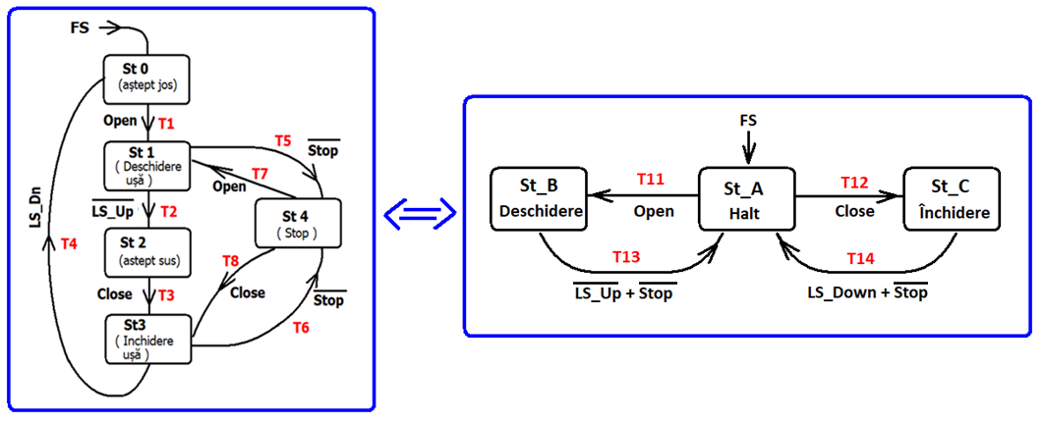
Implementarea în limbaj Ladder folosind bobine fără memorie – Cazul testării condițiilor compuse
Același comportament intrare/ieșire se poate obține cu diagrame de tranziție diferite ca structură;
Pentru ușa de garaj putem folosi oricare din diagramele de tranziție de mai jos;
Pentru diagrama din stânga se vede că tranzițiile T13 și T14 testează condiții compuse (nu se testează doar o singură variabilă de intrare);

Slide 16
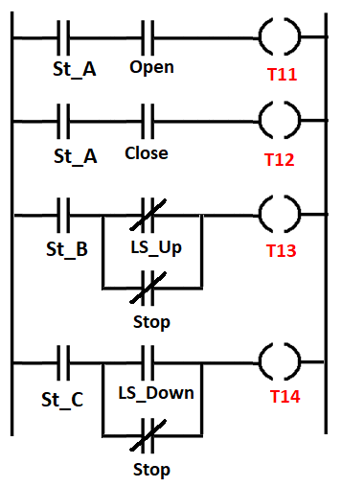
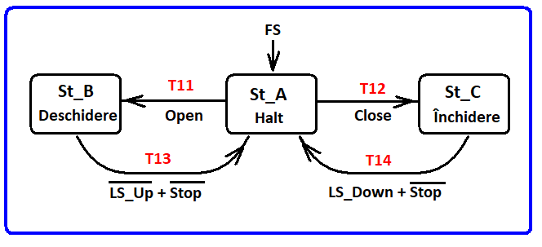
Implementarea în limbaj Ladder folosind bobine fără memorie – Cazul testării condițiilor compuse
Implementarea tranzițiilor
- ecuațiile tranzițiilor nu sunt influențate de tipul de element de memorie folosit;
- ecuațiile tranzițiilor sunt scrise ca un produs între starea din care pleacă tranziția și
condiția testată pe acea tranziție;

Slide 17
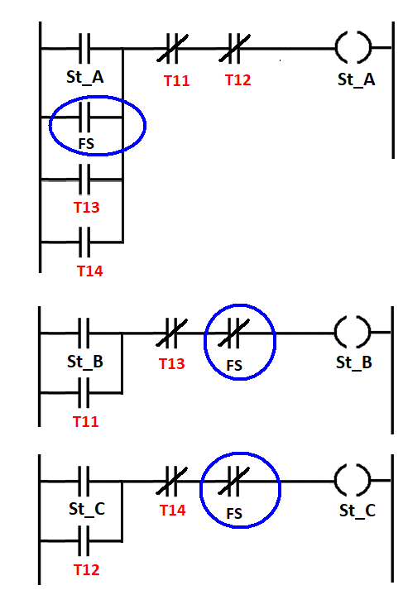

Implementarea în limbaj Ladder folosind bobine fără memorie – Cazul testării condițiilor compuse
b) Implementarea ecuațiilor de stare folosind relația (1)
Atenție la modul în care este poziționat bitul de First Scan (FS):
ca tranziție de intrare pentru starea de pornire ST_A;
ca tranziție de ieșire pentru restul stărilor;

Slide 18
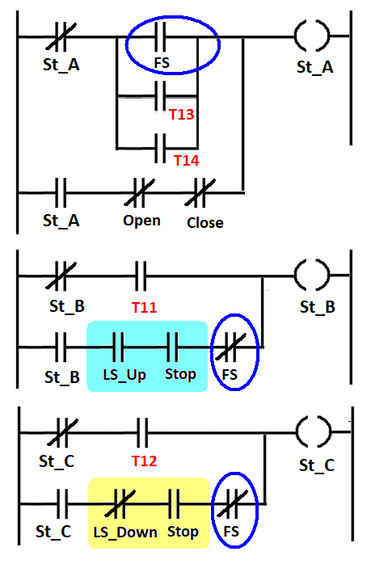

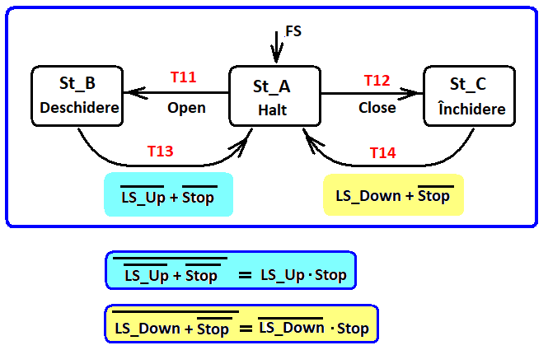
Implementarea în limbaj Ladder folosind bobine fără memorie – Cazul testării condițiilor compuse
b) Implementarea ecuațiilor de stare folosind relația (2)
Atenție la modul în care este poziționat bitul de First Scan (FS):
ca tranziție de intrare pentru starea de pornire ST_A;
ca variabilă de ieșire pentru restul stărilor;

Slide 19
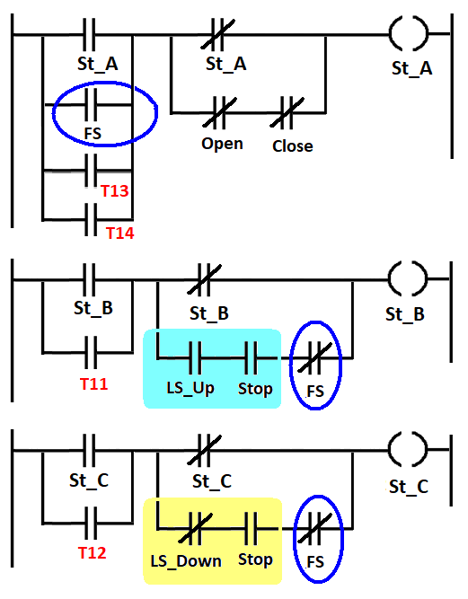

Implementarea în limbaj Ladder folosind bobine fără memorie – Cazul testării condițiilor compuse
c) Implementarea ecuațiilor de stare folosind relația (3)
Atenție la modul în care este poziționat bitul de First Scan (FS):
ca tranziție de intrare pentru starea de pornire ST_A;
ca variabilă de ieșire pentru restul stărilor;

Slide 20
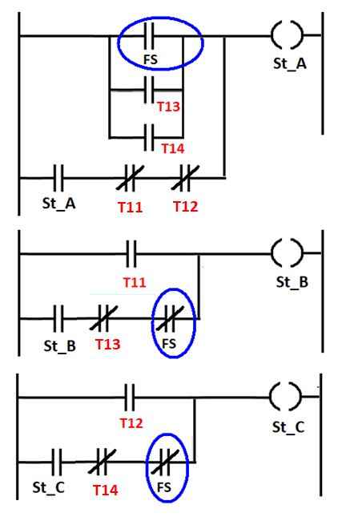

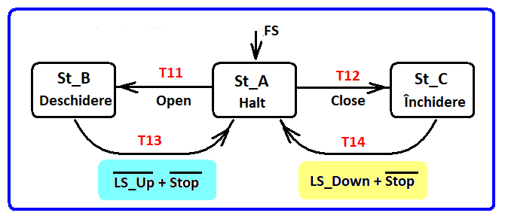
Implementarea în limbaj Ladder folosind bobine fără memorie – Cazul testării condițiilor compuse
d) Implementarea ecuațiilor de stare folosind relația (4)
Atenție la modul în care este poziționat bitul de First Scan (FS):
ca tranziție de intrare pentru starea de pornire ST_A;
ca tranziție de ieșire pentru restul stărilor;

Slide 21
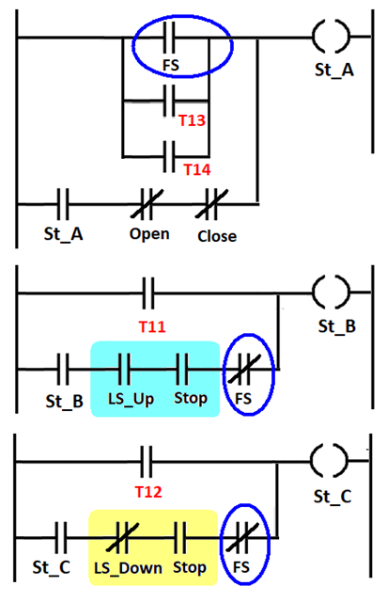

Implementarea în limbaj Ladder folosind bobine fără memorie – Cazul testării condițiilor compuse
e) Implementarea ecuațiilor de stare folosind relația (5)
Atenție la modul în care este poziționat bitul de First Scan (FS):
ca tranziție de intrare pentru starea de pornire ST_A;
ca variabilă de ieșire pentru restul stărilor;

